Slide 1


Chào mừng các em đến với tiết Tiếng Việt - Lớp 2

Slide 2


Tiếng Việt
Nghe – Viết: Nặn đồ chơi

Slide 3
1. Nghe – Viết
Nặn đồ chơi
Bên thềm gió mát,
Bé nặn đồ chơi.
Mèo nằm vẫy đuôi,
Tròn xoe đôi mắt.
Đây là quả thị,
Đây là quả na,
Quả này phần mẹ,
Quả này phần cha.
Đây chiếc cối nhỏ
Bé nặn thật tròn,
Biếu bà đấy nhé,
Giã trầu thêm ngon.
Trong bài viết có những dấu câu nào?

Slide 4
Tiếng Việt
Nghe – Viết: Nặn đồ chơi
Bên

Slide 5






2. Ghép da hoặc gia với các tiếng sau để tạo thành từ ngữ đúng.
Viết 3 từ ngữ vào vở.
M: cặp da
gia vị,
gia cầm
gia đình,
da dẻ,

Slide 6

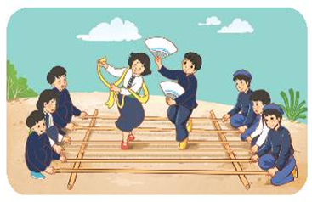
3. Chọn a hoặc b
a. Chọn từ ngữ thích hợp thay cho ô vuông.
kéo cưa
lừa xẻ
(lừa sẻ/ lừa xẻ)
(sạp / xạp)
Múa
sạp
b. Chọn ươn hoặc ương thay cho ô vuông.
- Con đường uốn lượn quanh sườn núi.
- Hoa hướng dương vươn mình đón ánh nắng mặt trời.

Slide 7



















Hẹn gặp lại các bạn ở bài sau nhé

